Slide 1
Муниципальное бюджетное дошкольное образовательное учреждение детский сад № 61 г. Новочеркасска
Экологический проект
«Природа вокруг нас»
Составила:
Жукоцкая Наталия Валентиновна
Воспитатель
г. Новочеркасск
2022 год

Slide 2
Мир, окружающий ребенка – это, прежде всего, мир природы с безграничным богатством явлений, с неисчерпаемой красотой. Здесь, в природе вечный источник детского разума. В. Сухомлинский

Slide 3
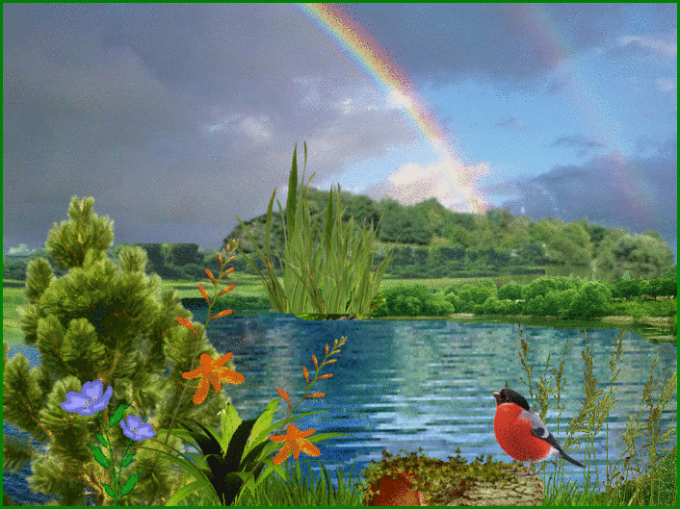
Дерево, трава, цветок и птица Не всегда умеют защищаться. Если будут уничтожены они, На планете мы останемся одни! В. Берестов

Slide 4
Актуальность
Рост загрязнения окружающей среды в связи с техническим прогрессом
Низкий уровень экологической культуры взрослых и детей
Глобализация экологической проблемы в стране и в мире
Участие МБДОУ д/с № 61 во Всероссийском природоохранном социально-образовательном проекте «Эколята-дошколята»

Slide 5
Тип проекта долгосрочный, познавательный
Участники проекта
Дети старшей группы «Берёзка»
Воспитатели
Родители

Slide 6
Ресурсное обеспечение проекта • Методический и художественный материал по тематике проекта. • Мониторинговые мероприятия с детьми, анкетирование родителей. • Мероприятия по информированию родителей в ходе реализации проекта: папки-передвижки, домашние задания, совместные акции. • Библиотека: методические рекомендации по экологическому воспитанию дошкольников; художественное слово по тематике проекта. • Иллюстративный материал по ознакомлению с природным миром.

Slide 7
Цель: создать условия для формирования у детей старшего дошкольного возраста осознанного и бережного отношения к природе.

Slide 8
Задачи:
• Создать поэтапную систему работы по экологическому образованию с составлением перспективного плана работы с детьми и их родителями;
• Формировать у дошкольников основные природоведческие представления и понятия о живой и неживой природе, учить устанавливать причинно-следственные связи между природными явлениями;
• Подвести детей к пониманию того, что жизнь человека на Земле во многом зависит от окружающей среды: чистые воздух, вода, лес, почва благоприятно сказываются на здоровье и жизни человека;
• Закреплять умение передавать свое отношение к природе в рассказах и продуктивных видах деятельности;
• Учить обобщать и систематизировать представления о временах года;
• Привлекать детей в разнообразные виды деятельности в природе и по ее охране;
• Формировать навыки экологически грамотного, нравственного поведения в природе;
• Обеспечить непрерывность экологического образования в системе «ДОУ - семья».

Slide 9
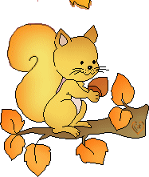
Предполагаемый результат
У детей: Будут сформированы элементарные экологические знания и культура поведения в природе; поймут взаимосвязь в природе, станут более бережно относиться к ней, животным, птицам, насекомым; разовьется интерес к явлениям и объектам природы; научатся экспериментировать, анализировать и делать выводы. У педагогов: Приобретение педагогами нового опыта работы по воспитанию экологической культуры дошкольника, повышение профессионального мастерства; повысится экологическая культура педагогов, появится понимание необходимости в экологическом просвещении воспитанников; - пополнится развивающая среда в группе; повысится мастерство в организации активных форм сотрудничества с семьей. У родителей: Обогащение уровня экологических знаний родителей; повысится экологическая культура родителей, появится понимание необходимости в экологическом воспитании детей; создание единого воспитательно - образовательного пространства ДОУ и семьи по экологическому воспитанию дошкольников; возможность участвовать в совместных экологических проектах.

Slide 10
План мероприятий Сроки проведения: (01.09.22г. - 30.11.22г.)
Природа вокруг нас
Для детей: Продуктивная деятельность: Лепка «Осенью на лесной полянке» Продуктивная деятельность: Рисование «Экологические знаки» Продуктивная деятельность: Аппликация «Здравствуй осень»
Времена года
Для педагогов: Альбом стихов, загадок о природе. Подбор иллюстраций к теме «Природа вокруг нас»
Животные,птицы, насекомые
Раститель-ный мир
Для родителей: Консультация для родителей «Правила поведения в природе» Консультация для родителей «Воспитание бережного отношения к природе у детей дошкольного возраста» Консультация для родителей «Воспитание любви к природе» Изготовление газеты «Береги природу»
Охрана окружаю-щей среды

Slide 11
Альбом «Природа вокруг нас» Выставка рисунков «Экологические знаки» Выставка детских работ «Здравствуй осень» Конспекты совместной деятельности педагога с детьми. Альбом стихов, загадок и рассказов о времени года, растениях, животных. Картотека иллюстраций по темам «Растения» Картотека иллюстраций по темам «Животные» Картотека иллюстраций по темам «Грибы и ягоды» Картотека иллюстраций по темам «Птицы» Картотека иллюстраций по темам «Насекомые» Выставка коллективной работы «Осень на лесной полянке» Изготовление газеты «Береги природу»
Продукты проекта

Slide 12
Этапы проекта
1. Подготовительный этап:
2. Практический этап:
3. Заключительный этап:

Slide 13
Подготовительный этап: (01.09.- 14.09.2022)
- составление проекта «Природа вокруг нас»
- подбор методической и художественной литературы;
- подбор дидактических, подвижных, малоподвижных, сюжетно-ролевых игр;
- подбор иллюстраций по теме,
- подбор пособий, загадок и игр по данной теме,
- подготовка материалов для продуктивной деятельности (лепка, аппликация, рисование, изготовление атрибутов для сюжетно-ролевых игр);
- работа с родителями по взаимодействию в рамках проекта;
- подбор информационного материала для родителей;

Slide 14
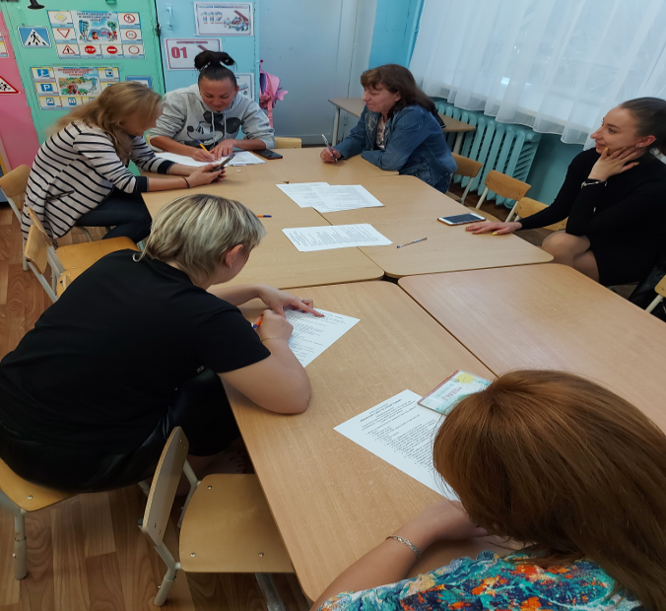
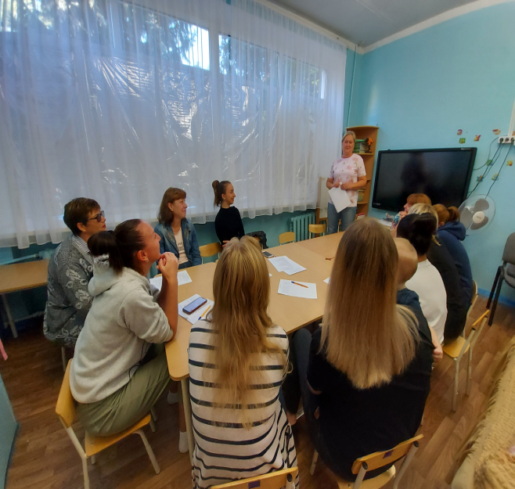
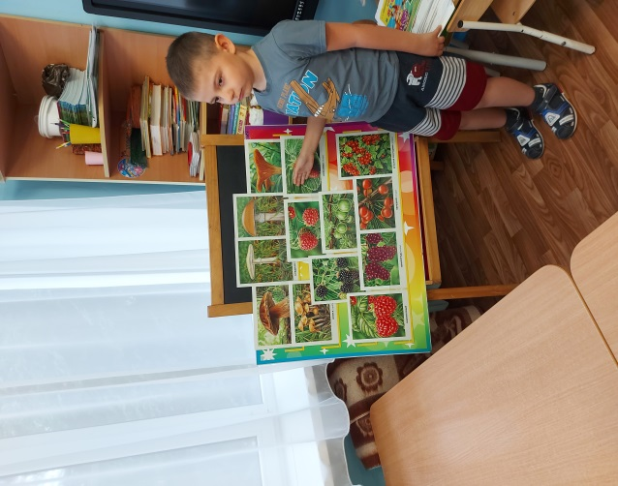
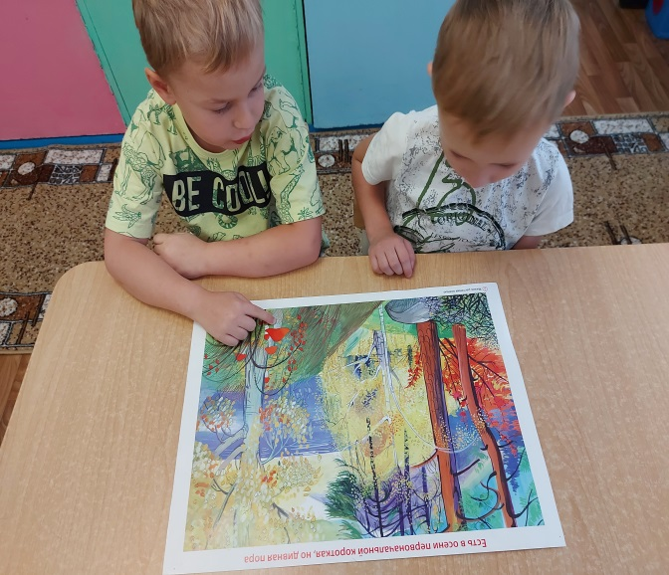
Анкетирование и беседы с родителями
Беседы с детьми

Slide 15
Основной (практический) этап: (15.09.-15.11.2022)
«Природа вокруг нас»
Цель: Познакомить с разнообразием растительного и животного мира, с его значимостью для всего живого на планете.
«Времена года»
Цель: Учить обобщать и систематизировать представления о временах года.
«Растительный мир»
Цель: Познакомить с разнообразием растительного мира, с его значимостью для всего живого на планете.
«Животные, птицы, насекомые»
Цель: Познакомить с разнообразием животного мира, с его значимостью для всего живого на планете.
«Охрана окружающей среды»
Цель: Развивать первоначальные умения и навыки экологически грамотного и безопасного для природы и для самого ребенка поведения.

Slide 16
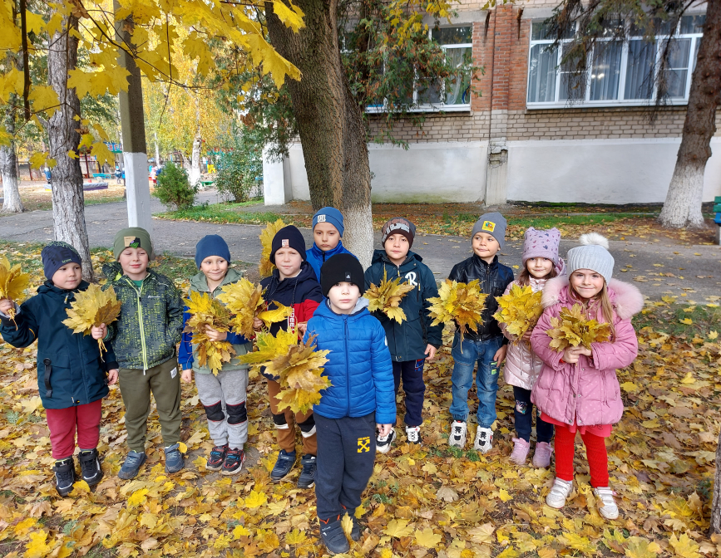
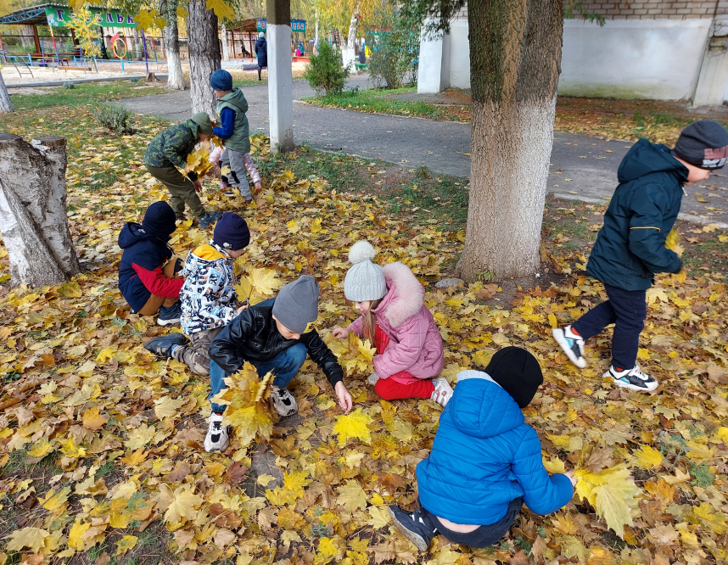
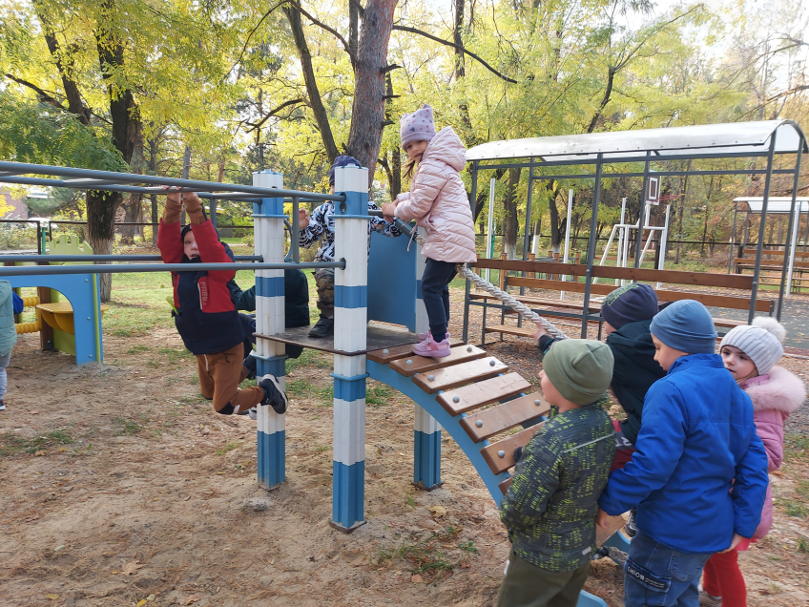
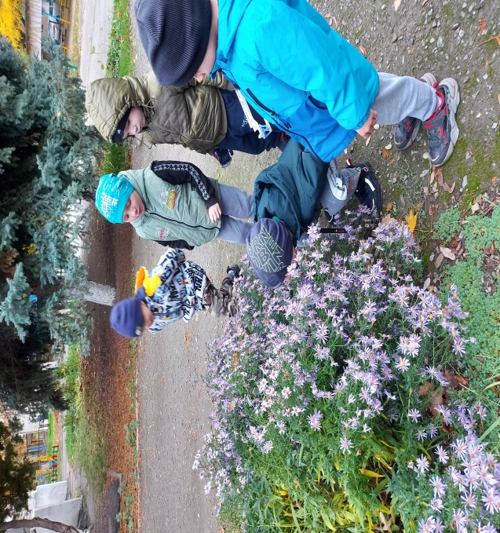
Прогулки и игры на свежем воздухе

Slide 17
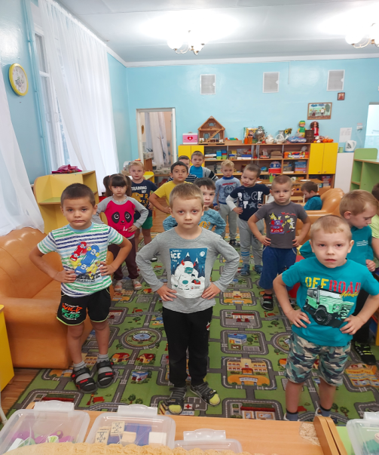
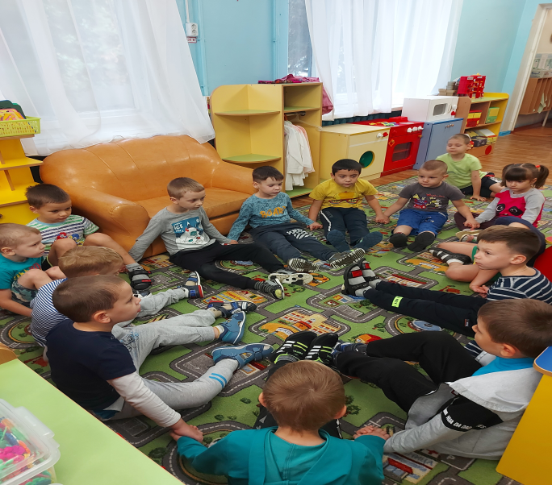
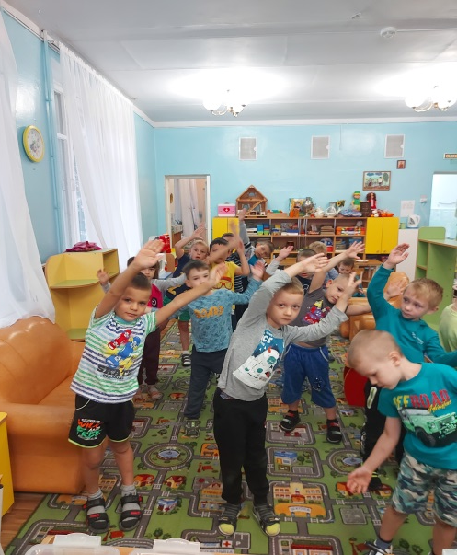
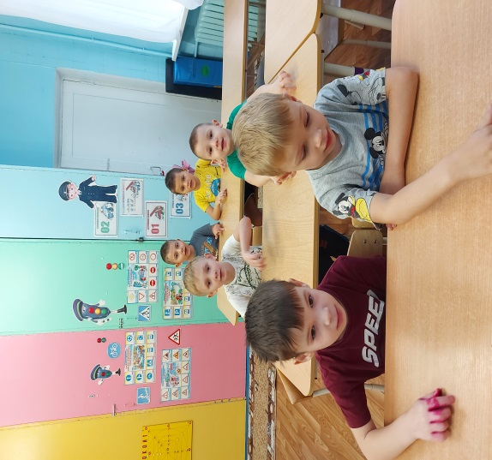
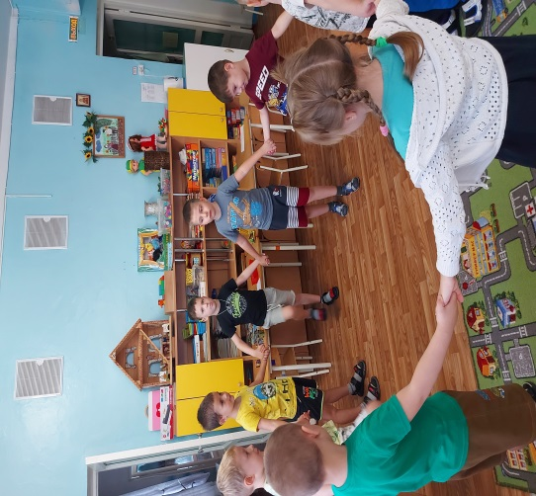
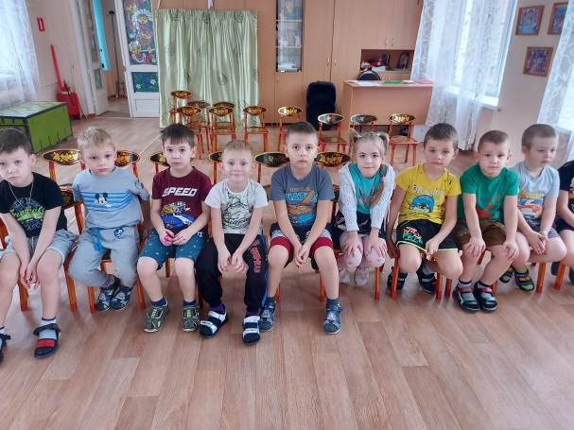
Координация речи с движением Физкультминутки
Тема «Осень»
Пальчиковые гимнастики Танцы Пение песен

Slide 18
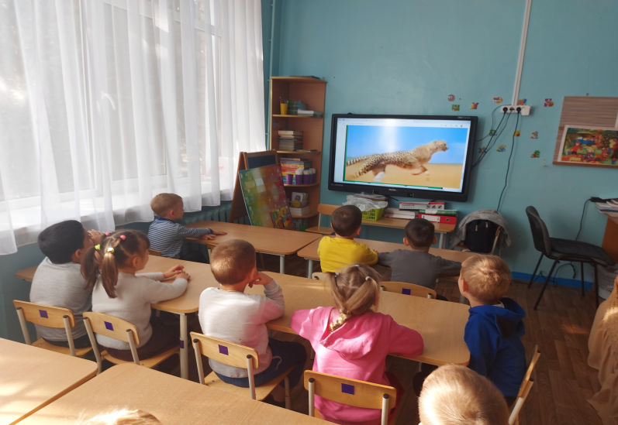
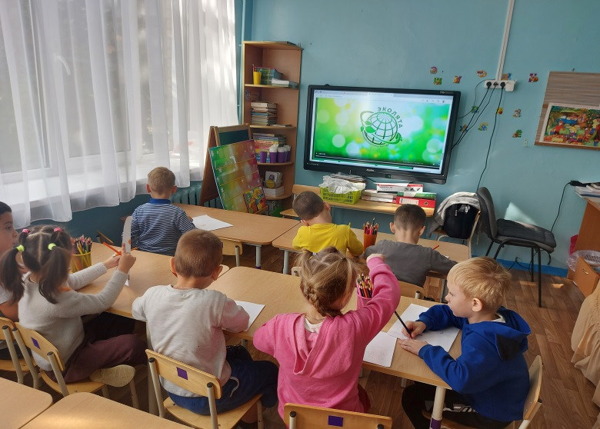
Участие в проекте «Эколята-молодые защитники природы»
Презентация «Самые, самые»

Slide 19
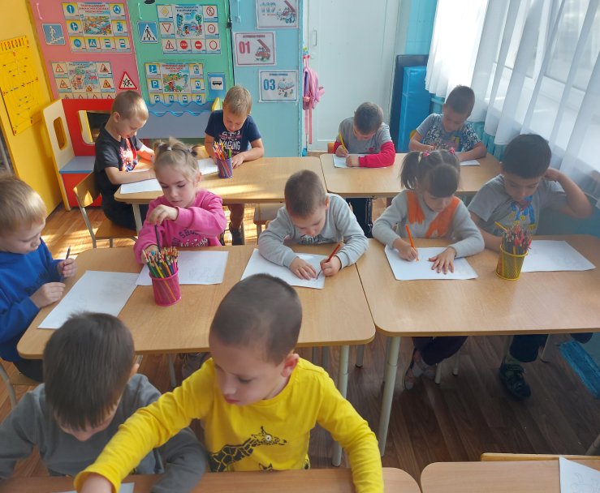
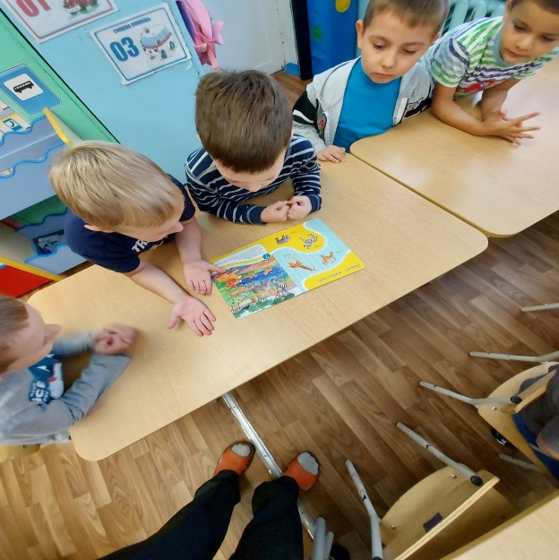
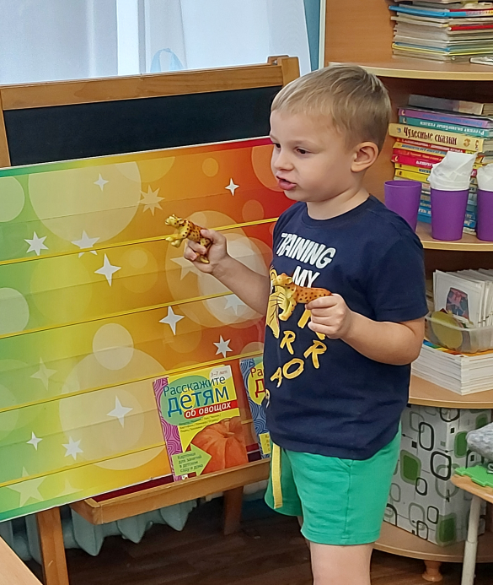
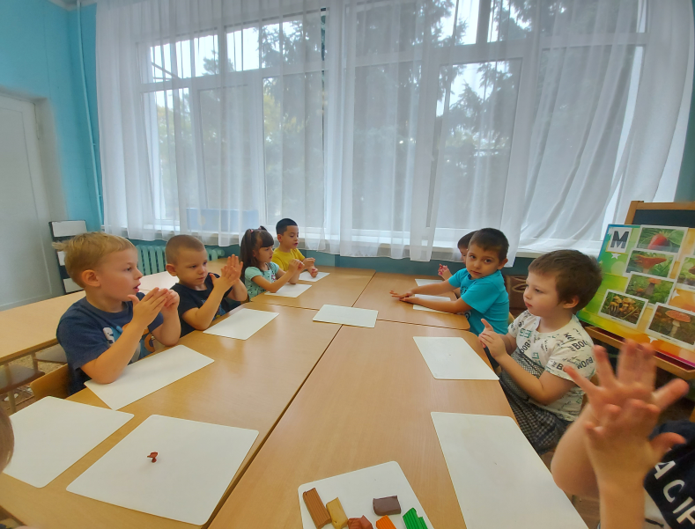
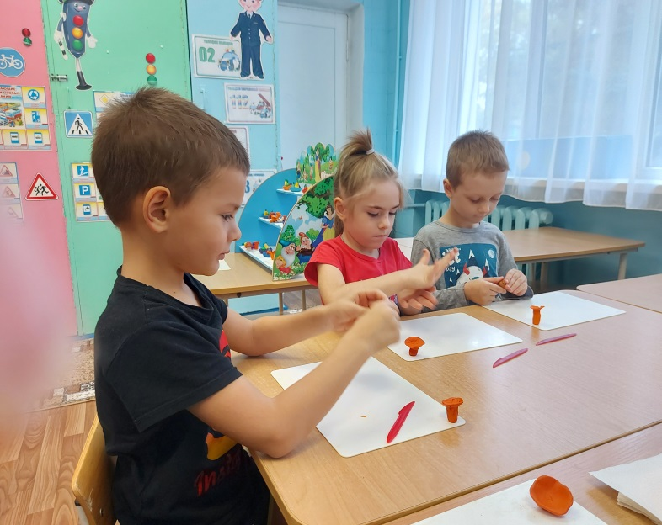
Рисование «Самые, самые» Рассказы о животных Рассматривание иллюстраций
Лепка «Корзинка с овощами» Лепка «Грибы»

Slide 20
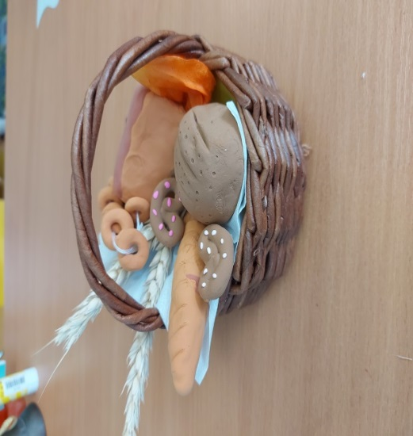
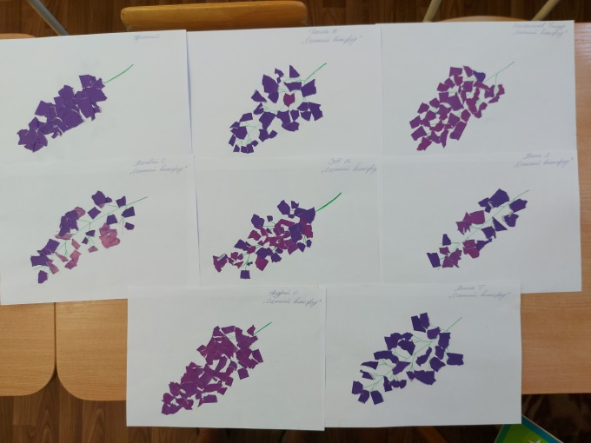
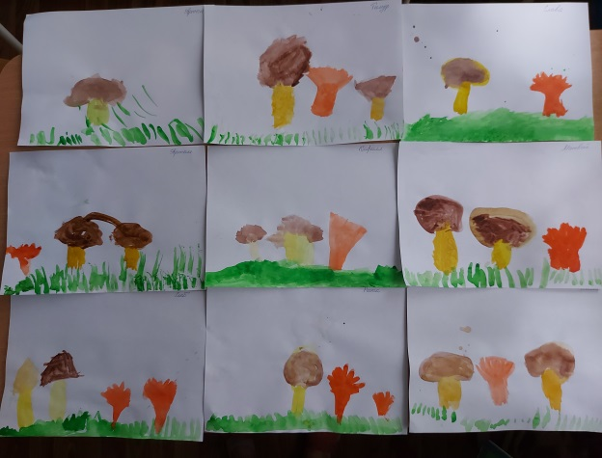
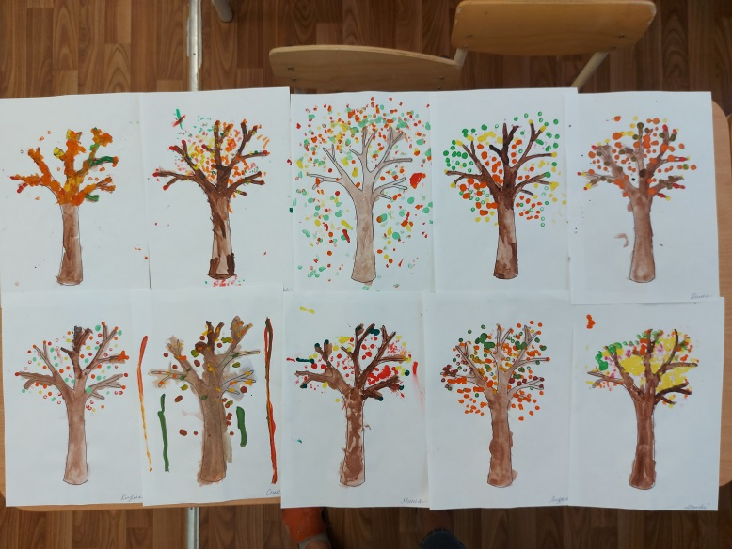
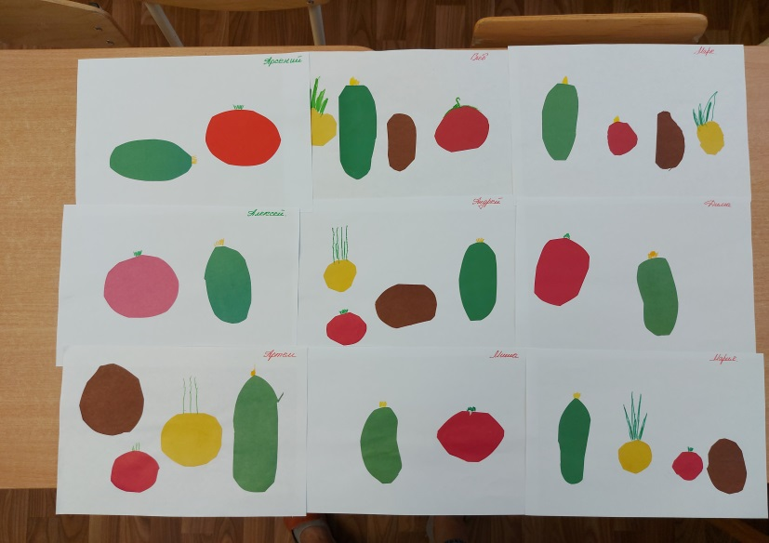
Изготовление поделок
Выставки работ

Slide 21
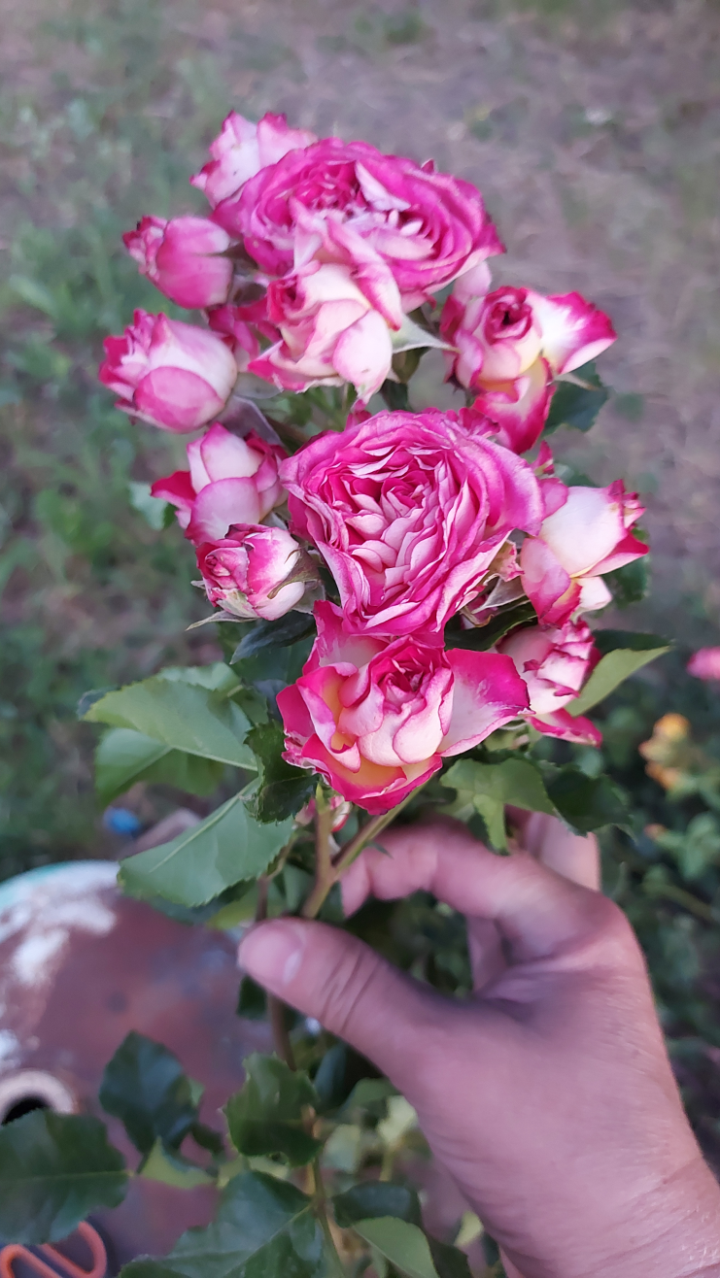
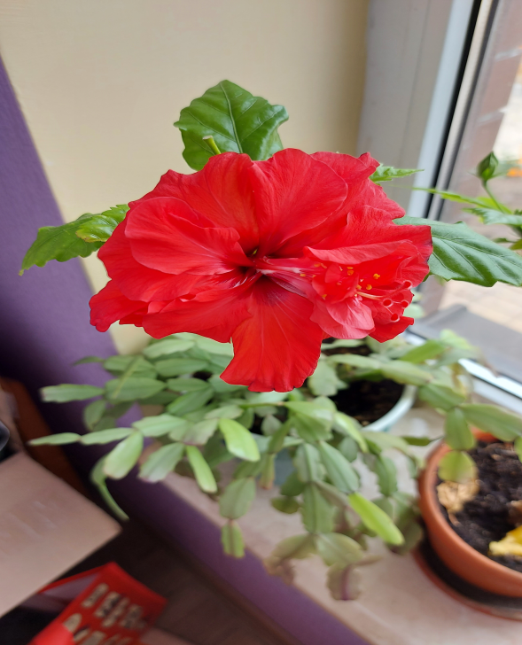
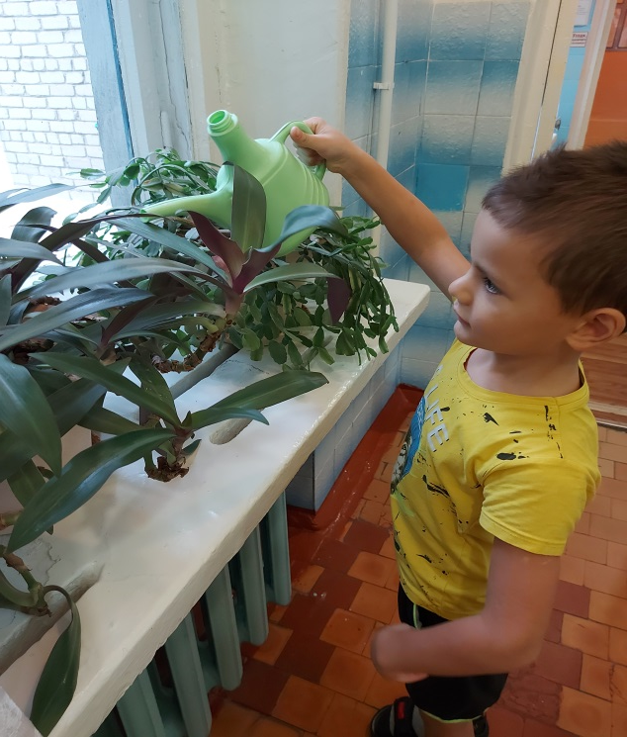
Уход за комнатными растениями

Slide 22
Заключительный этап: (16.11.-30.11.2022)
-Оформление альбома «Природа вокруг нас»
-Оформление наглядной информации для родителей.
-Проведение викторин «Природа вокруг нас»
-Оформление отчёта: паспорт проекта «Природа вокруг нас»
-Изготовление газеты «Береги природу»

Slide 23
Используемая литература: 1. Николаева С.Н. Воспитание экологической культуры в дошкольном детстве: методика работы с детьми подгот. группы дет. сада: пособие для воспитателя дошк. образоват. учреждения / С. Н. Николаева. – 2-е изд. – М.: Просвещение, 2005. – 144 с.: ил. – (Дошкольный мир). 2. Шорыгина Т.А. Беседы о русском лесе. Методические рекомендации. — М.: ТЦ Сфера, 3. Николаева С.Н. Воспитание экологической культуры в дошкольном детстве: методика работы с детьми подгот. группы дет. сада: пособие для воспитателя дошк. образоват. учреждения / С. Н. Николаева. – 2-е изд. – М.: Просвещение, 2005. – 144 с.: ил. – (Дошкольный мир). 4. Лопатина А. А. Сказки о цветах и деревьях: сказки / А. А. Лопатина, М. В. Скребцова. - Москва: Издательство Духовной Литературы, 2000. - 575 с. : ил. - (Книга для занятий по духовному воспитанию ; кн. 7). - Библиогр.: с.573 5. Н. Рыжова Статья «Волшебница вода». Новые материалы к программе «Наш дом – природа». Газета «Дошкольное образование» №11, 12, 13/2004

